Slide 1
Летние виды спорта

Slide 2
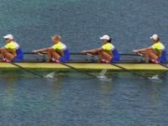
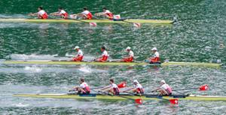
Академическая гребля
Спортсмены находятся в лодках и гребут веслами, проходя дистанцию спиной вперед, в отличие от гребли на байдарках и каноэ.

Slide 3
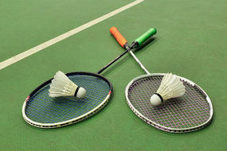
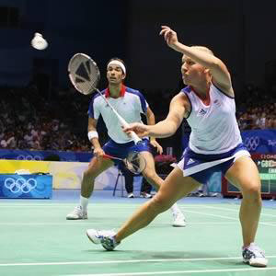
Бадминтон
Спортивная игра с воланом и ракетками на площадке, разделенной пополам сеткой.
Цель игры — приземлить волан на стороне противника и не допустить его падения на своей стороне.

Slide 4
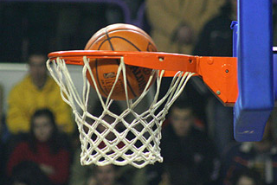
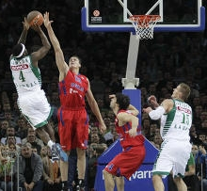
Баскетбол
В баскетбол играют две команды. Цель игры — забросить мяч в корзину соперника и помешать другой команде овладеть мячом и забросить его в свою корзину. Мячом играют только руками. Побеждает команда, забросившая больше мячей в корзину соперника.

Slide 5
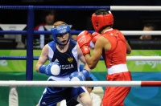
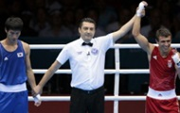
Бокс
Контактный вид спорта, единоборство, в котором спортсмены наносят друг другу удары кулаками в специальных перчатках. Рефери контролирует бой, который длится от 3 до 12 раундов. Победа присваивается в случае нокаута. Если после установленного количества раундов поединок не был прекращён, то победитель определяется оценками судей.

Slide 6
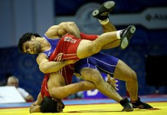
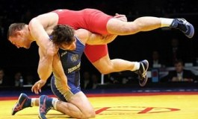
Борьба
Вольная
Единоборство двух спортсменов с применением различных приёмов (захватов, бросков, переворотов, подсечек, и т. п.), в котором каждый из соперников пытается положить другого на лопатки и победить. Разрешены захваты ног противника, подсечки и активное использование ног при выполнении какого-либо приема.

Slide 7
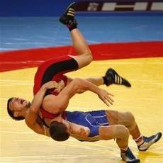
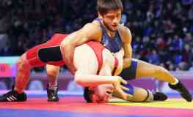
Борьба
Греко-римская
Единоборство, в котором спортсмен должен с помощью определённого арсенала технических действий (приёмов) вывести соперника из равновесия и прижать лопатками к ковру. Запрещены технические действия ногами (зацепы, подножки, подсечки) и захваты ног руками.

Slide 8
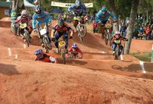
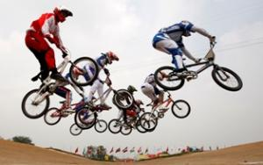
Велоспорт
BMX (Bicycle Moto eXtreme)
Представляет собой гонки на велосипедах по извилистой трассе, изобилующей множеством поворотов и трамплинов. В гонке принимают участие до восьми человек, а побеждает первый финишировавший. Выполнение трюков не предполагается.

Slide 9
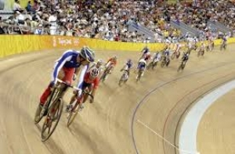
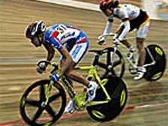
Велоспорт
Велотрековые гонки
Велогонки проводятся на замкнутых дорожках овальной формы (треках), которые имеют уклон к горизонту, на поворотах в 42°, а на прямых участках в 12.5°. Длина и ширина трека могут меняться в зависимости от типа проводимых соревнований.

Slide 10
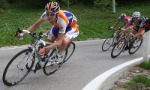
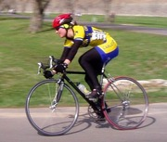
Велоспорт
Шоссейные гонки
Вид велоспорта, в котором велосипедисты соревнуются в преодолении дистанции на скорость на автомобильных дорогах.
К олимпийским видам шоссейных гонок относятся индивидуальная и групповая гонки

Slide 11
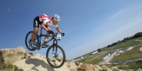
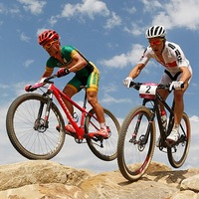
Велоспорт
Маунтинбайк
Экстремальный вид велоспорта, который представляет собой гонки (соревнования) на горных велосипедах по трассе со спусками и подъёмами, множеством естественных, иногда искусственных препятствий (пересечённая местность).

Slide 12
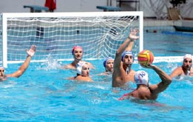
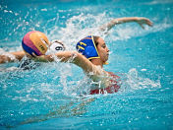
Водные виды спорта
Водное поло
Командный вид спорта с мячом, в котором две команды стараются забросить мяч в ворота соперника.
Игра при этом проходит в бассейне с водой, неформальные встречи могут проходить в открытых водоёмах.

Slide 13
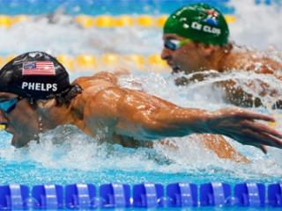
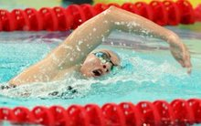
Водные виды спорта
Плавание
Вид спорта, который подразумевает преодолений тех или иных дистанций вплавь за минимальное количество времени.

Slide 14
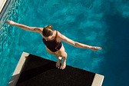
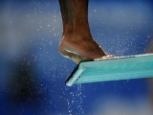
Водные виды спорта
Прыжки в воду
На соревнованиях выполняются прыжки с трамплина (1 и 3 метра) и вышки (5, 7.5 и 10 метров). Во время прыжка спортсмены выполняют ряд акробатических действий (обороты, винты, вращения). На соревнованиях по синхронным прыжкам оценивается синхронность исполнения элементов двумя участниками.

Slide 15
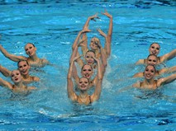
Водные виды спорта
Синхронное плавание
Синхронное плавание — водный вид спорта, связанный с выполнением в воде различных фигур под музыку. Помимо того, что спортсменки испытывают серьёзные физические нагрузки, им нужно обладать не только выносливостью, но и гибкостью, изяществом, отточенным мастерством и исключительным контролем дыхания.

Slide 16
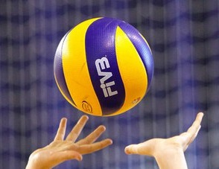
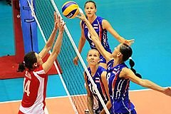
Волейбол
Командная спортивная игра, в процессе которой две команды соревнуются на специальной площадке, разделённой сеткой, стремясь направить мяч (только руками) на сторону соперника таким образом, чтобы он приземлился на площадке противника.

Slide 17
Пляжный волейбол
Игра на разделённой высокой сеткой песчаной площадке, в которой две команды, находящиеся по разные стороны сетки, перебрасывают через неё мяч, как правило, руками, с целью приземлить его на чужой половине и не допустить падения мяча на своей половине площадки.

Slide 18
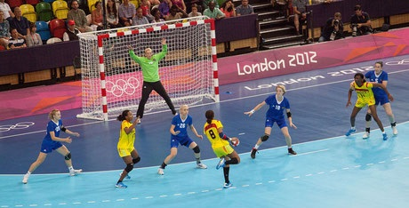
Гандбол
Командная игра с мячом 7 на 7 игроков (по 6 полевых и вратарь в каждой команде). Играют мячом, руками. Цель игры — как можно больше раз забросить мяч в ворота (3 м × 2 м) соперника.

Slide 19
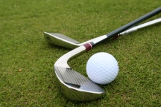
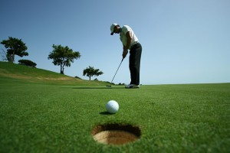
Гольф
Спортивная игра, в которой отдельные участники или команды соревнуются, загоняя маленький мячик в специальные лунки ударами клюшек, пытаясь пройти отведённую дистанцию за минимальное число ударов.

Slide 20
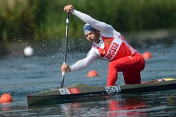
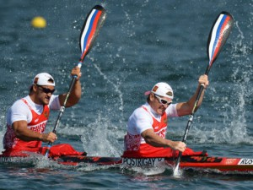
Гребля на байдарках и каноэ
Гребной вид спорта, в котором используются лодки двух типов: байдарки и каноэ.
Первоначально соревнования были мужскими, женские дисциплины появились позже. Спортсмены находятся в лодках и гребут веслами, проходя дистанцию вперед лицом.

Slide 21
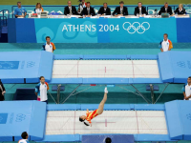
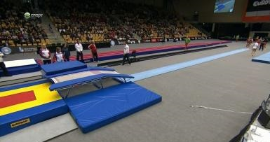
Гимнастика
Прыжки на батуте
Вид спорта, включающий в себя следующие спортивные дисциплины: - индивидуальные прыжки; - синхронные прыжки; - акробатическая дорожка; - двойной минитрамп. .

Slide 22
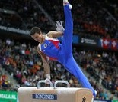
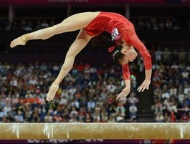
Гимнастика
Спортивная гимнастика
У мужчин в программу состязаний входят вольные упражнения, опорные прыжки, соревнования на гимнастическом коне, кольцах, параллельных брусьях, перекладине; у женщин – вольные упражнения, опорные прыжки, брусья разной высоты и бревно.

Slide 23
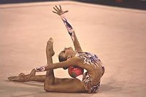
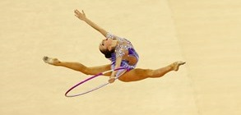
Гимнастика
Художественная гимнастика
Вид спорта, выполнение под музыку различных гимнастических и танцевальных упражнений без предмета, а также с предметом (скакалка, обруч, мяч, булавы, лента).

Slide 24
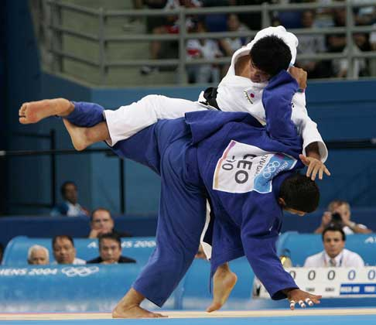
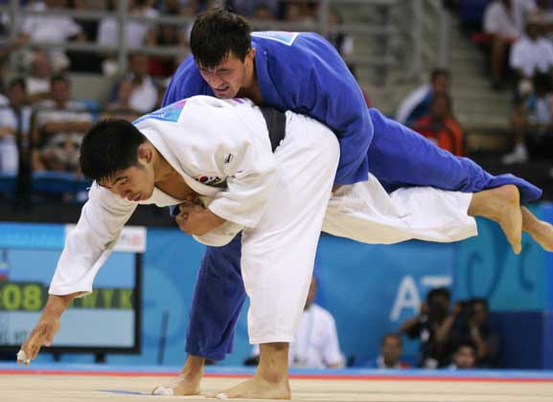
Дзюдо
Японское боевое искусство, основанное преимущественно на захватах, заломах и бросках. В отличие от большинства западных видов борьбы, делающих ставку на собственную силу борца, в основу дзюдо положен принцип максимального использования силы противника.

Slide 25
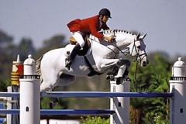
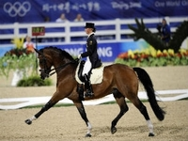
Конный спорт
Выездка, конкур, троеборье
Спортивные игры с использованием лошадей. Наездники участвуют в личном и командном троеборье, личном и командном конкуре и личной и командной выездке. Во всех видах женщины могут участвовать наравне с мужчинами.

Slide 26
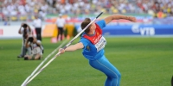
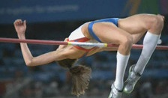
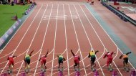
Легкая атлетика
Олимпийский вид спорта, включающий бег, ходьбу, прыжки и метания. Объединяет следующие дисциплины: беговые виды, спортивную ходьбу, технические виды (прыжки и метания), многоборья, пробеги (бег по шоссе) и кроссы (бег по пересечённой местности).

Slide 27
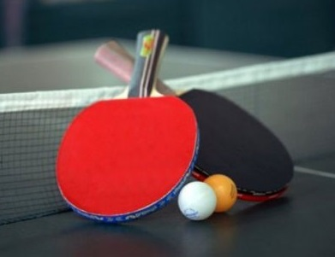
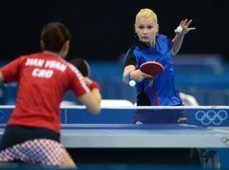
Настольный теннис
Спортивная игра, основанная на перекидывании специального мяча ракетками через игровой стол с сеткой по определённым правилам.
Целью игроков является достижение ситуации, когда мяч не будет правильно отбит противником.

Slide 28
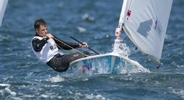
Парусный спорт
Соревнования проходят на нескольких типах яхт.
Некоторые дисциплины разделены между мужчинами и женщинами, а некоторые до сих пор являются смешанными.

Slide 29
Регби-7
Разновидность классического регби, зародившаяся в Шотландии. Название объясняется тем, что в каждой команде всего по семь игроков (три нападающих и четыре защитника), а игра состоит из двух таймов по семь минут (перерыв — одна минута).

Slide 30
Современное пятиборье
Вид спорта, в котором участники соревнуются в пяти дисциплинах:
конкур, фехтование, комбайн (бег и стрельба из пистолета) и плавание.
Разделяется на мужское и женское пятиборье, и разделяется по возрасту.

Slide 31
Стрельба
Вид спорта, в котором участники соревнуются в попадании в мишень из огнестрельного и пневматического оружия. Подразделяется на пулевую и стендовую. Сегодня олимпийская программа включает круглый стенд, траншейный стенд и дубль-трап как разновидности стендовой стрельбы.

Slide 32
Стрельба из лука
Участвуют стрелки только из олимпийского лука. Стрелки различаются по полу, мужчины и женщины стреляют отдельно, хотя упражнения одинаковы. Проводятся личные и командные соревнования. В команде 3 стрелка, результаты которых суммируются.

Slide 33
Теннис
Спортивная игра мячом с и ракетками на специальной площадке (корте), разделенной сеткой.
Цель игры — ударом ракетки отправить мяч на половину соперника так, чтобы тот не его смог отбить или отбил с нарушением правил.

Slide 34
Триатлон
Вид спорта, представляющий собой мультиспортивную гонку, состоящую из непрерывного последовательного прохождения её участниками трёх этапов: плавательный, велогоночный и беговой, каждый из которых происходит из самостоятельного циклического вида спорта.

Slide 35
Тхэквондо
Корейское боевое искусство. Характерная особенность тхэквондо — активное использование ног в бою, причем как для ударов, так и для блоков. Слово «тхэквондо» складывается из трёх слов: «тхэ» — нога, «квон» — кулак (рука), «-до» — искусство.

Slide 36
Тяжелая атлетика
В основе лежит выполнение упражнений по поднятию штанги над головой. Соревнования по тяжёлой атлетике на сегодняшний день включают в себя два упражнения: рывок и толчок. Тяжелоатлеты имеют три попытки в каждом упражнении.

Slide 37
Фехтование
Главная цель — нанести укол противнику и, соответственно, избежать укола самому. Победа присуждается тому, кто первым нанесёт сопернику определенное количество уколов в соответствии с правилами или нанесёт больше таких уколов за установленный промежуток времени.
Используются: рапира, шпага и сабля.

Slide 38
Футбол
Спортивная командная игра, цель которой — забить мяч в ворота соперника, используя индивидуальное ведение и передачи мяча партнерам ногами, головой и др. частями тела — кроме рук.
В матче побеждает команда, забившая больше голов.

Slide 39
Хоккей на траве
Командный вид спорта (по одиннадцать человек в каждой команде), в который играют две команды используя клюшки и твердый пластиковый мяч. Победу одерживает команда, забившая за время игры больше голов, чем соперник. При равном счёте объявляется ничья.

Slide 40
Спасибо за внимание!

